Slide 1
Názov kurzu
Fotoelektrický jav

Slide 2
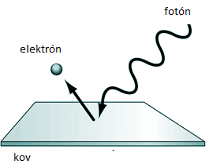
Výskum v oblasti fotoelektrického javu sa datuje do roku 1887 H. R. Hertzom – je vám to meno známe? Jednotka frekvencie je pomenovaná po ňom!
Hertz zistil, že ak ultrafialové svetlo dopadá na elektródu vo vákuovej trubici, uľahčí to zväčšenie elektrického náboja. To okamžite viedlo k sérii výskumov na univerzitách, čo viedlo k objavu fotoelektrického efektu.

Slide 3
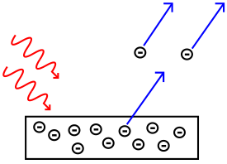
Fotoelektrický jav je založený na myšlienke, že elektromagnetické žiarenie je tvorené prúdom častíc nazývaných fotóny
Keď fotón zasiahne elektrón na kovovom povrchu, elektrón môže byť emitovaný. Emitované elektróny sa nazývajú fotoelektróny
Obrázok ukazuje, ako sú elektróny emitované z kovovej dosky

Slide 4
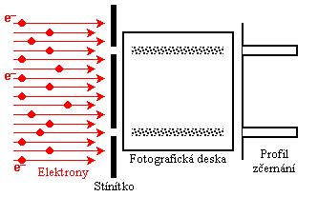
Fotoelektrický efekt pomohol fyzikom pochopiť kvantovú povahu svetla a elektrónov. Pojem dualita vlny a častic sa vyvinul kvôli fotoelektrickému efektu

Slide 5
Nie každé elektromagnetické vlnenie spôsobí fotoelektrický efekt, ale len žiarenie s určitou frekvenciou alebo vyššou. Minimálna potrebná frekvencia sa nazýva prahová frekvencia.
Prahová frekvencia sa používa na nájdenie pracovnej funkcie ω, čo je množstvo energie, ktoré drží elektrón na kovovom povrchu. Táto vlastnosť kovu nie je ovplyvnená prichádzajúcim žiarením. Ak svetelný lúč zasiahne kovový povrch s frekvenciou väčšou ako je prahová frekvencia, potom emitovaný elektrón bude určitú kinetickú energiu odovzdávať.

Slide 6
Energia fotónu, ktorá spôsobuje fotoelektrický efekt, je daná vzťahom
$$E=h∙f=\frac{h∙c}{λ}$$
kde:
h je Planckova konštanta, 6,626.10⁻³⁴ J.s,
f je frekvencia elektromagnetického vlnenia,
c je rýchlosť svetla vo vákuu a
λ vlnová dĺžka svetla.
Ak má fotón veľkú energiu, môže dôjsť k rozptýleniu elektrónov (~ tisíc eV) alebo vzniku elektrónových párov (~ miliónov eV).

Slide 7
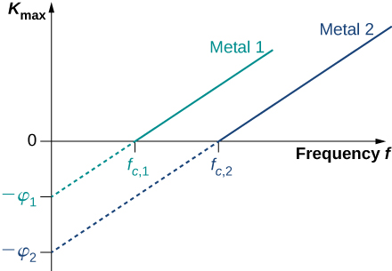
Intenzita svetla nespôsobuje uvoľnenie elektrónov, to je možné dosiahnuť len ak svetlo dosiahne prahovú frekvenciu alebo vyššiu. Zvýšenie intenzity svetla však zvýši počet emitovaných elektrónov, pokiaľ je frekvencia nad krivkou.

